Slide 1
Pancasila sebagai Ideologi Negara

Slide 2
Pengertian Ideologi
Etimologis:
Ide Pemikiran-pemikiran (Nilai, Kebaikan, Kebenaran)
Logos Ilmu Pengetahuan
Destutt de Tracy (1796) ideologi adalah ilmu pengetahuan tentang ide- ide yang merupakan hasil adaptasi epistemologi.
Karl Marx Cara, alat kekuasaan melanggengkan kekuasaan

Slide 3
Nilai-nilai dalam ideologi
Nilai objektif
Merupakan dasar dari nilai intersubjektif
Nilai ini bersifat positif, objektif, inheren, dan trasenden
Nilai Intersubjektif
Nilai yang terbentuk dari koeksistensi antar kesadaran manusia dan nilai objektif-tdk didasarkan pada intuisi
Nilai Praxis
Nilai yang muncul setelah praxis ideologi dilaksanakan

Slide 4
Perbedaan Ideologi dan Agama
No | Agama | Ideologi
1. | Berisikan argumen-argumen yang mendasarkan diri pada kode-kode ilahi dan bergantung pada kekuatan trasenden | Kemampuan akal manusia yang secara logis dianggap mampu menjawab persoalan-persoalan manusia.
2. | Memberikan sebuah visi tentang masyarakat yang adil makmur dan damai. Namun, agama tidak mempunyai sebuah teori politik yang harus dilaksanakan untuk mncapai tahap tersebut. | Ideologi memberikan sebuah teori politik yang dapat memberikan sebuah pedoman dalam setiap tindakan politik parktis.
3. | Bertujuan untuk mencapai tahapan kemurnian hidup melalui kesadaran religius dan tindakan pengorbanan asketis | Memberikan arahan agresif dan petunjuk pelaksanaan berupa tindakan-tindakan politik praktis yang sering kali berupa aksi-aksi perlawanan

Slide 5
Negara dan Ideologi
Negara dan Ideologi bersifat komplementer.
Ideologi memberikan legitimasi bagi berdirinya sebuah negara.
Ideologi adalah sebuah program abstrak yang terencana secara logis untuk menuju cita-cita ideal suatu negara.
Ideologi memberikan tuntutan dan pedoman umum bagi sebuah negara dalam usahanya menuju cita-cita bangsa.

Slide 6
Ideologi-Ideologi Dunia
Ideologi Umum :
Liberalisme
Tokoh Kapitalisme : Adam Smith
Manusia dapat mengatur kehidupan ekonomi tanpa negara. Bangsa yg kuat adalah bangsa yg masing-masing individunya bebas dan mempunyaim inisisatif sendiri di bidang ekonomi tanpa campur tangan negara.
Sistem politik yg cocok dgn kapitalisme adalah liberalism.
Sosialisme
Tokoh Sosialisme : Eduard Bernstein
Tahap sosialisme paripurna tdk hrs melalui tahap revolusi.
Sosial demokrasi digolongkan iedologi yang pragmatis, keterbukaan dlm interpretasinya dan fleksibilitasnya dapat membuat terus bertahan
Marxisme
Tokoh Marxisme : Karl Marx
sejarah kehidupan umat manusia ditentukan oleh materi. Masyarakat purba, hidup bersama dalam sebuah wilayah tertentu. Mereka berburu dan mencari makan bersama-sama, dan hasil buruan itu dibagi rata ke semua anggotanya.
Tokoh Komunisme : Lenin
kapitalisme sangat luwes dan pintar sehingga dapat berkelit dengan sukses dari kebangkrutannya

Slide 7
Ideologi-Ideologi Dunia
Ideologi Khusus :
Totalitarisme (Fasisme)
Ideologi politik modern yang berusaha memberi arah bagi kehidupan ekonomi, sosial, dan budaya sebuah negara berdasarkan pada rasa kebangsaan yang tinggi atau sebuah identitas etnis
Secara umum, di sebuah sistem pemerintahan yang fasis, kekuasaan dipegang oleh sekelompok kecil orang (mereka berusaha menciptakan sebuah negara yang seragam dalam semua aspeknya dengan menciptakan ketakutan dan melakukan hegemoni kesadaran).
Fasisme menyebarkan demagogi chauvinis dengan menerapkan diskriminasi.
Agama
Ajaran agama (hukum agama) menjadi hukum negara
Pancasila
Penelaahan terhadap Pancasila sebagai sebuah ideologi dapat dicapai melalui langkah-langkah::
Menelaah paradigma-paradigma yang digunakan dalam filsafat Pancasila sehingga kita dapat mengetahui koherensinya ketika ia menjadi ideologi
Menelaah konstitusi sebagai cerminan hubungan antara negara dan ideologi Pancasila
Menelaah kebijakan negara dan hukum positif

Slide 8
Pancasila sebagai Ideologi Terbuka
Pancasila sebagai ideologi tidak boleh diterjemahkan secara monopolitik oleh kekuasaan negara. Dasar argumentasinya adalah agar efektif, kekuasaan negara harus dijalankan oleh sekelompok orang terorganisir, memenuhi syarat, dan memperoleh legitimasi hukum dan pengakuan rakyat.
Pancasila sebagai Ideologi Terutup
Pancasila sebagai ideologi tertutup terhadap ideologi-idologi yang bertentangan dengan Pancasila

Slide 9
DEFINISI PANCASILA SEBAGAI IDEOLOGI NEGARA (TAP MPR RI Nomor 18 Tahun1998)
Pancasila sebagai cita-cita normatif atau visi bagi penyelenggaraan sistem ketatanegaraan di Indonesia guna terwujudnya kehidupan yang menjunjung tinggi Ketuhanan, nilai kemanusiaan, kesadaran akan kesatuan, berkerakyatan, serta menjunjung tinggi nilai keadilan

Slide 10
Pancasila dan Ideologi - Ideologi Lain di Dunia
Lahir dari budaya bangsa
Mengandung nilai-nilai universal
Kebijakan politik negara dan kekuasaan
Kepentingan bangsa dan bukan kelompok

Slide 11
Pancasila sebagai ideologi negara dalam masa Pemerintahan Presiden Soekarno
Pancasila ditegaskan sebagai pemersatu bangsa. Penegasan ini dikumandangkan oleh Soekarno dalam berbagai pidato politiknya dalam kurun waktu 1945-1960. Namun seiring dengan perjalanan waktu, pada kurun waktu 1960-1965, Soekarno lebih mementingkan konsep Nasakom (Nasionalisme, Agama dan Komunisme) sebagai landasan politik bagi bangsa Indonesia.

Slide 12
Pancasila sebagai ideologi dalam masa pemerintahan Presiden Soeharto
Pancasila dijadikan sebagai asas tunggal bagi Organisasi Politik dan Organisasi Kemasyarakatan.
Lahirnya TAP MPR No.II/1978 tentang Eka Prasetya Pancas Karsa, muncul penataran P-4
Terjadi tafsir tunggal atas Pancasila

Slide 13
Pancasila sebagai ideologi dalam masa pemerintahan Presiden Habibie
Penghapusan penataran P-4.
Pembubaran Badan Pembinaan Pendidikan Pelaksanaan Pedoman Penghayatan dan Pengamalan Pancasila (BP-7) berdasarkan Keppres No. 27 tahun 1999 tentang pencabutan Keppres No. 10 tahun 1979 Sebenarnya dalam Keppres tersebut dinyatakan akan dibentuk lembaga serupa, namun hingga saat ini lembaga khusus yang mengkaji, mengembangkan, dan mengawal Pancasila belum ada.

Slide 14
Pancasila sebagai Ideologi dalam masa pemerintahan Presiden Abdurrahman Wahid
Muncul wacana tentang penghapusan TAP NO.XXV/MPRS/1966 tentang pelarangan PKI dan penyebarluasan ajaran Komunisme.
Di masa ini yang lebih dominan adalah kebebasan berpendapat, sehingga perhatian terhadap ideologi Pancasila cenderung melemah.

Slide 15
Pancasila sebagai ideologi dalam masa pemerintahan Presiden Megawati
Pancasila sebagai ideologi semakin kehilangan formalitasnya dengan disahkannya Undang-Undang SISDIKNAS No. 20 tahun 2003 yang tidak mencantumkan Pendidikan Pancasila sebagai mata pelajaran wajib di tingkat SD sampai Perguruan Tinggi.

Slide 16
Pancasila sebagai ideologi dalam masa pemerintahan Susilo Bambang Yudhoyono
Dalam dua periode dapat dikatakan juga tidak terlalu memperhatikan pentingnya Pancasila sebagai ideologi negara.
Suasana politik lebih banyak ditandai dengan pertarungan politik untuk memperebutkan kekuasaan
Mendekati akhir masa jabatannya, Presiden SBY menandatangani Undang-Undang RI No. 12 tahun 2012 tentang Pendidikan Tinggi yang mencantumkan matakuliah Pancasila sebagai matakuliah wajib pada pasal 35 ayat
MPR mencanangkan Empat Pilar Kebangsaan

Slide 17
Pancasila sebagai ideologi dalam masa pemerintahan Jokowi
Mengupayakan adanya lembaga yang mensosialisasikan kembali Pancasila
Menetapkan tanggal 1 Juni sebagai Hari lahirnya Pancasila dan libur nasional

Slide 18
Isu dan tantangan Pancasila sebagai ideologi bangsa

Slide 19
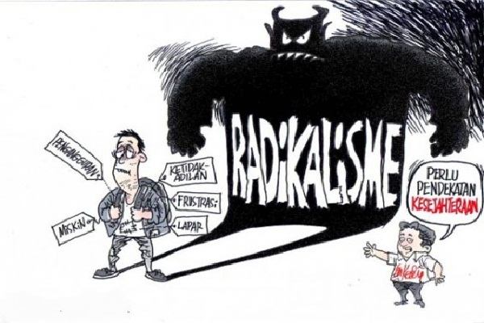
Beragam kasus karena lemahnya ideologi bangsa

Slide 20
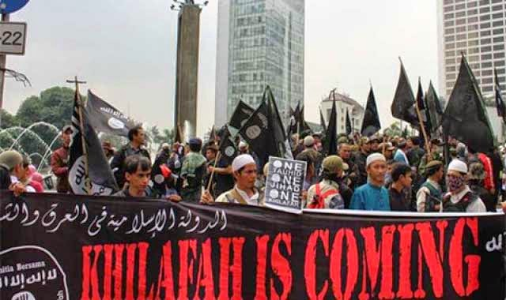
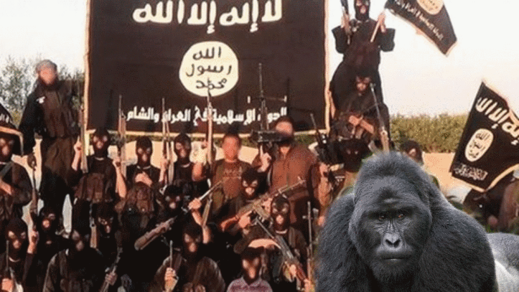
Gerakan trans-nasional

Slide 21
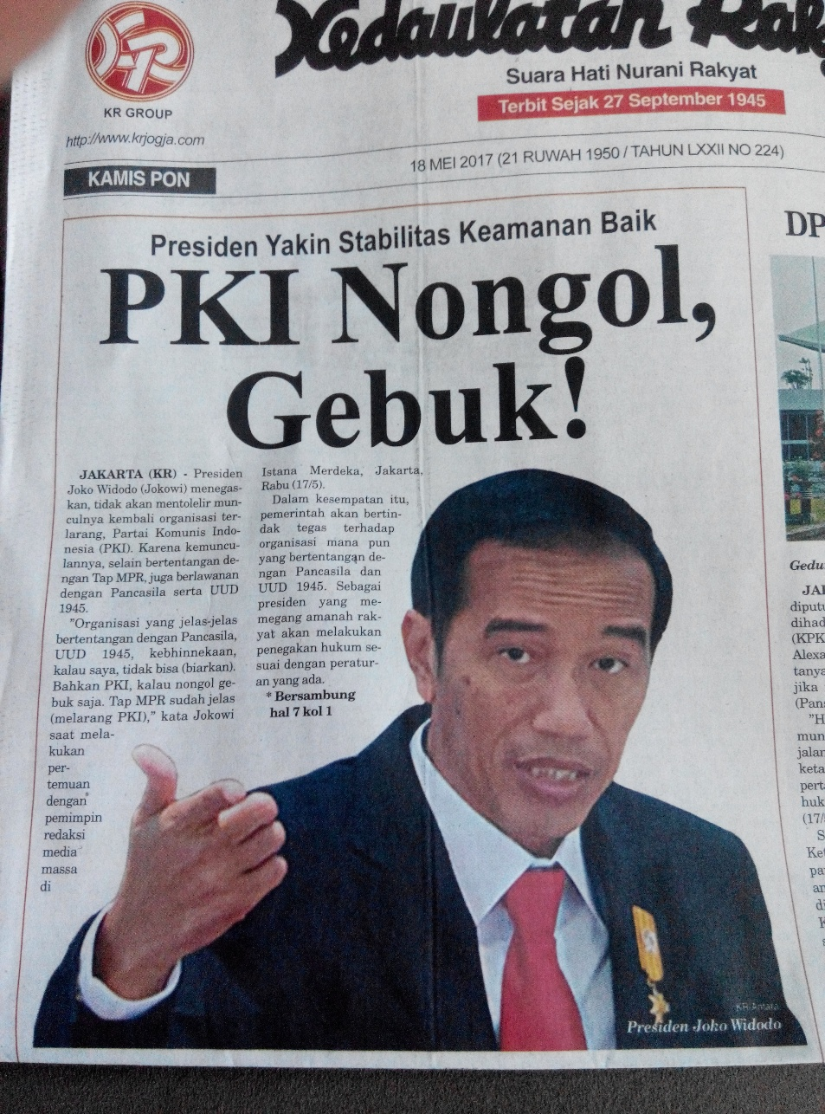
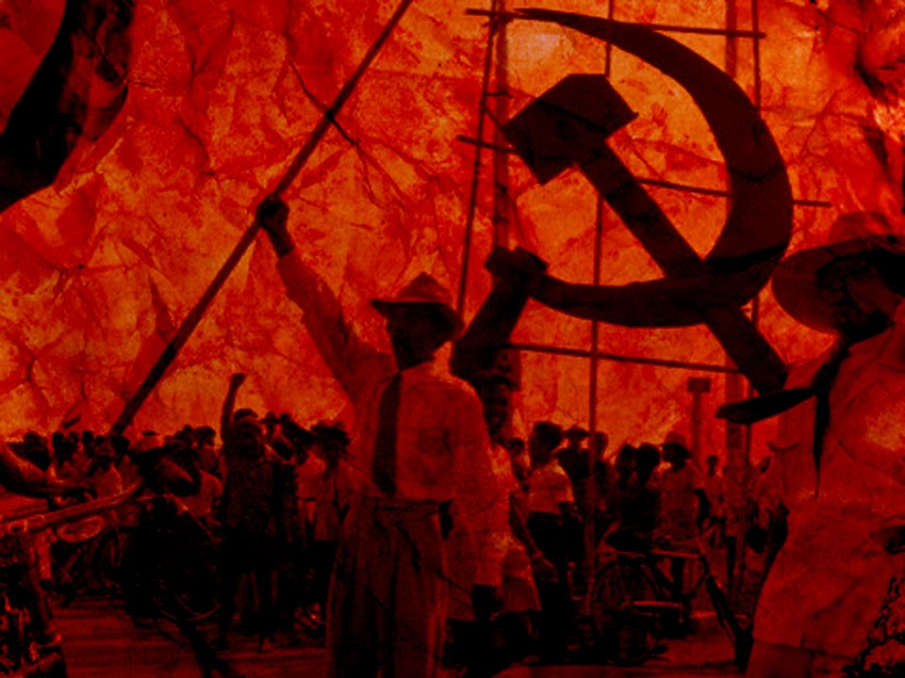
Bangkitnya komunisme

Slide 22
DIALOG LUHUT TENTANG PKI

Slide 23
Group ganjil
APAKAH KOMUNISME KEMBALI MENGANCAM NEGARA KESATUAN REPUBLIK INDONESIA? (BILA YA/TDK), MENGAPA? BERIKAN PANDANGANMU!
BAGAIMANAKAH PERAN PANCASILA SEBAGAI IDEOLOGI BANGSA DALAM MENGHADAPI ANTISIPASI MUNCULNYA KOMUNISME?

Slide 24
Group genap
"Soekarno Yakin Pancasila dan NASAKOM Adalah Masa Depan Indonesia“
Bagaimanakah pandanganmu tentang pernyataan di atas?
Diskusikan dan berikan argumentasi di depan kelas!

Slide 25
Wawasan Dunia Kristen dan Ideologi (Allah; Manusia dan Dunia)
Doktrin Allah : 1). Allah ada, 2). Menyatakan diri dlm FirmanNya
Kesadaran religious manusia yg digunakan untuk memahami dan menerima
Bukti Alkitab ttg keberadaan Allah
Doktrin Manusia :
Segambar dengan Allah
Manusia jatuh ke dalam dosa
Doktrin Dunia :

